Slide 1
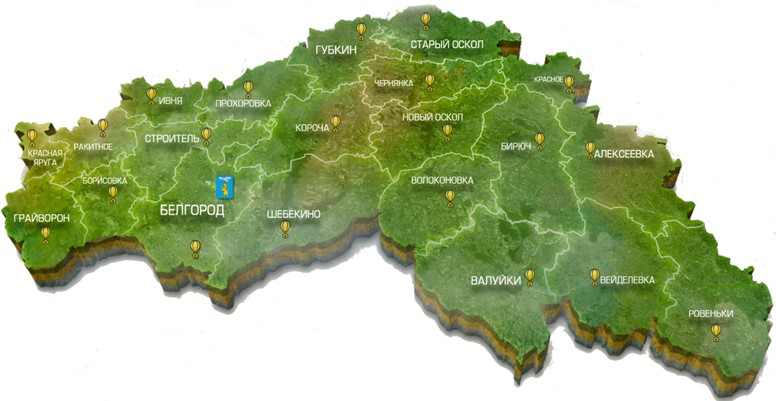
Один день Белгородской области в зеркале статистики

Slide 2
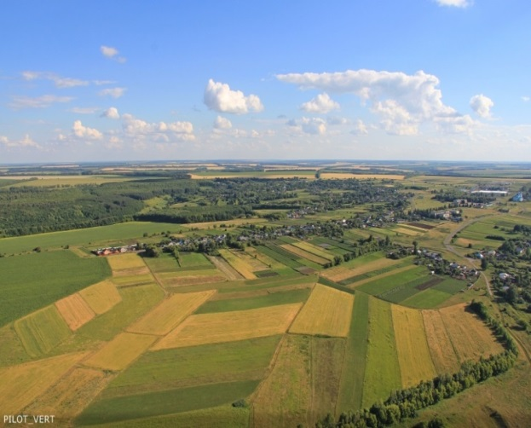
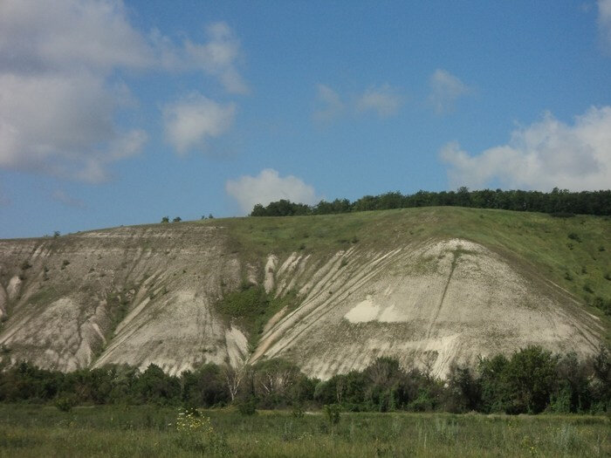
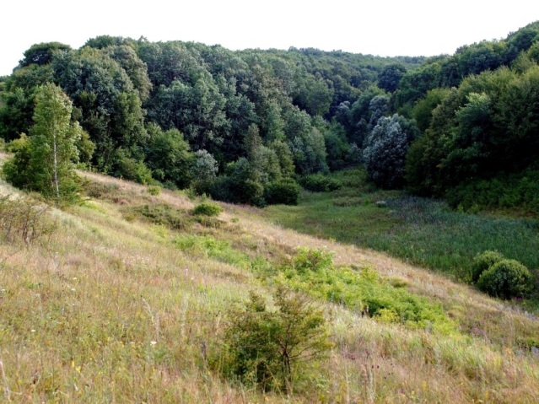
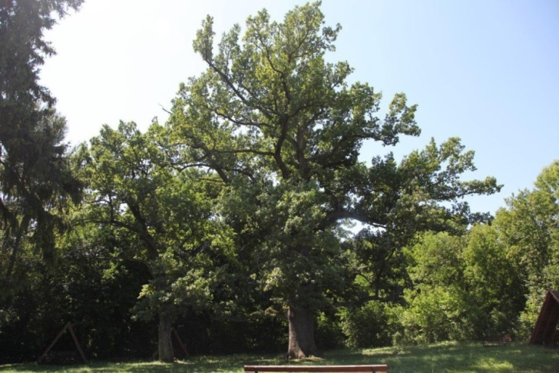
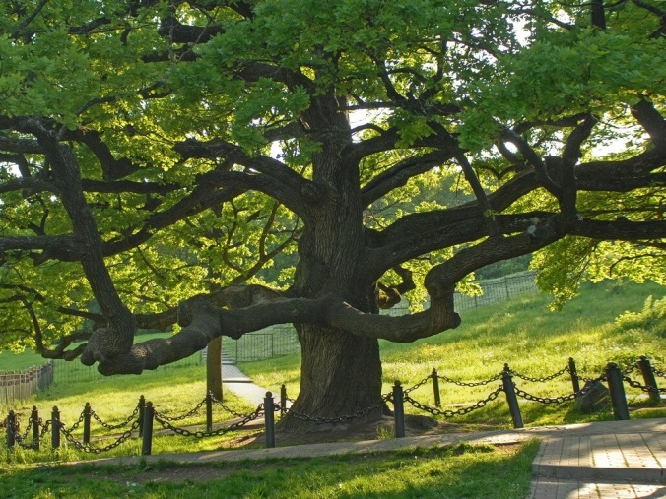
Черноземные поля, меловые холмы, вековые дубравы

Slide 3
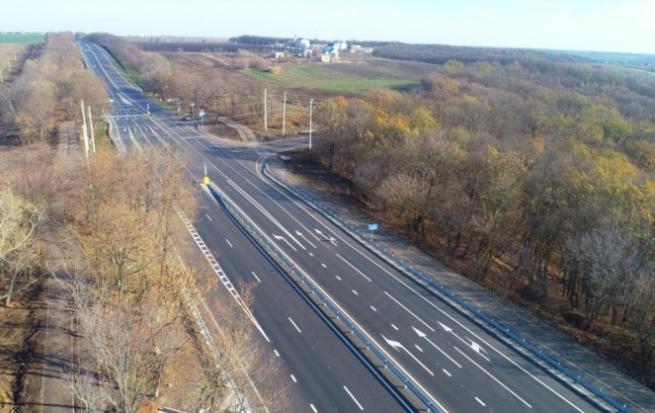
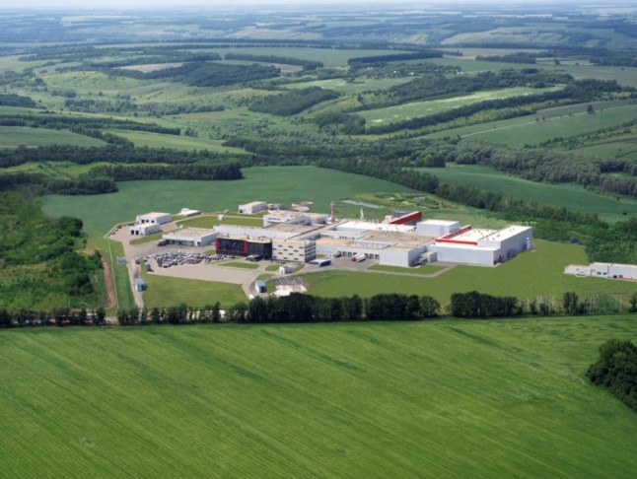
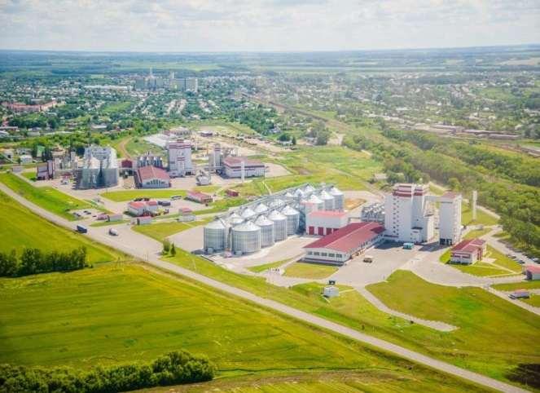
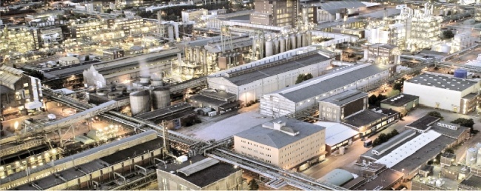
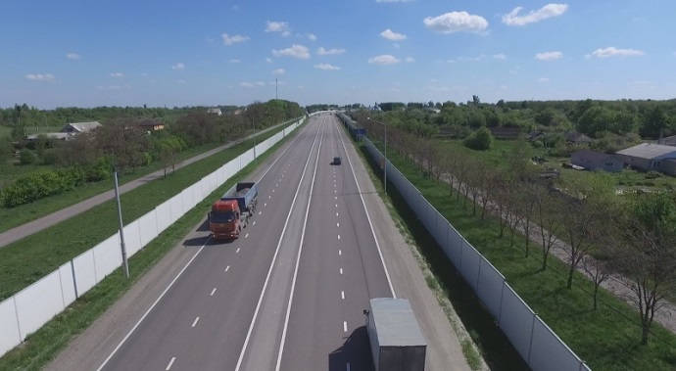
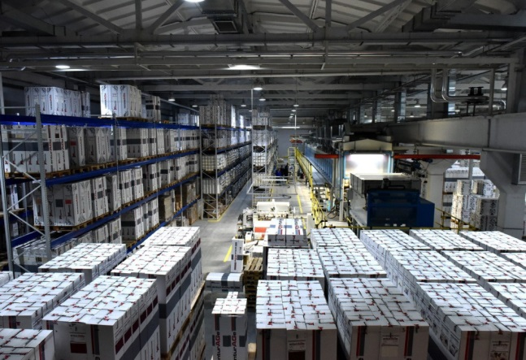
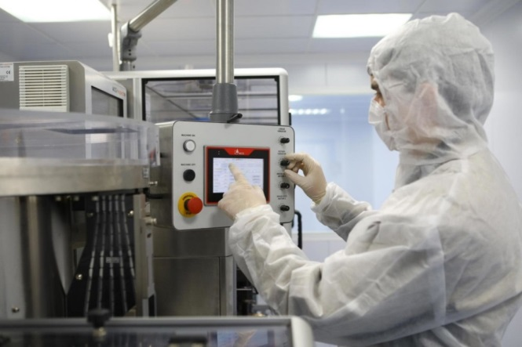
многополосные магистрали
современные агрохолдинги
промышленные
парки

Slide 4
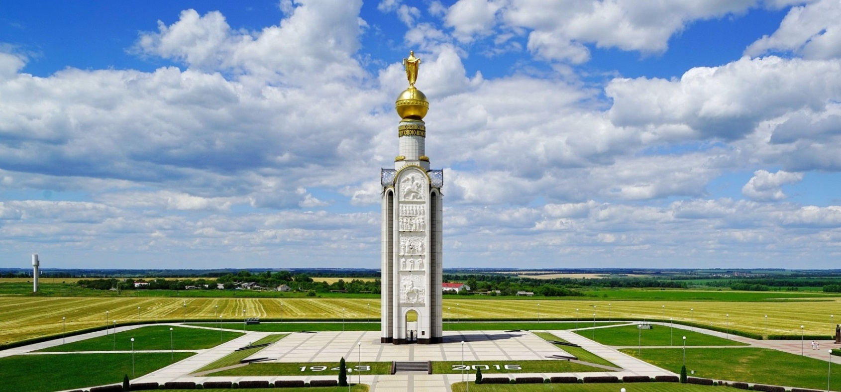
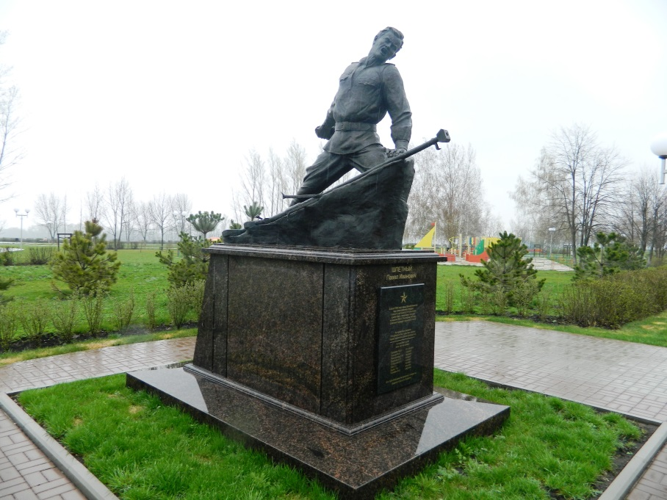
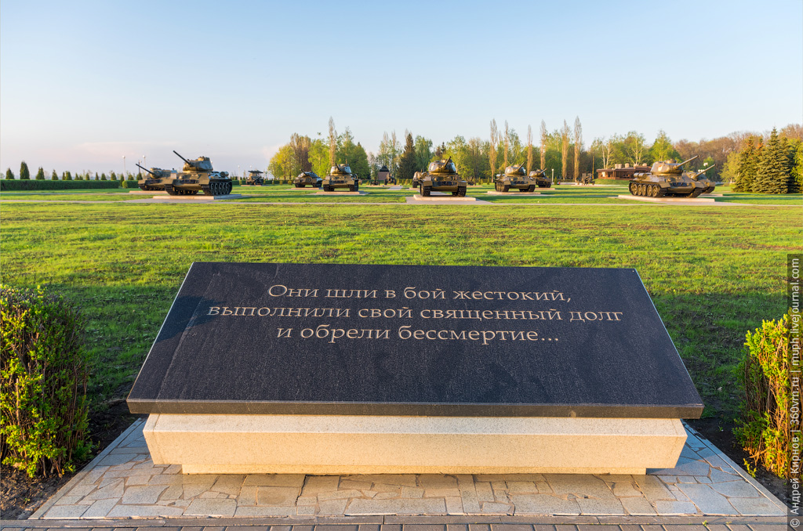
Земля ратного подвига и славной трудовой доблести

Slide 5
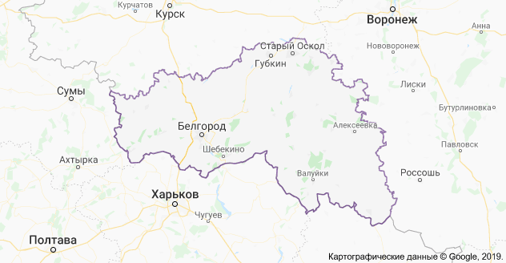
Территория чуть больше 27 тысяч кв.км, и расположена на склонах средне-русской возвышенности

Slide 7
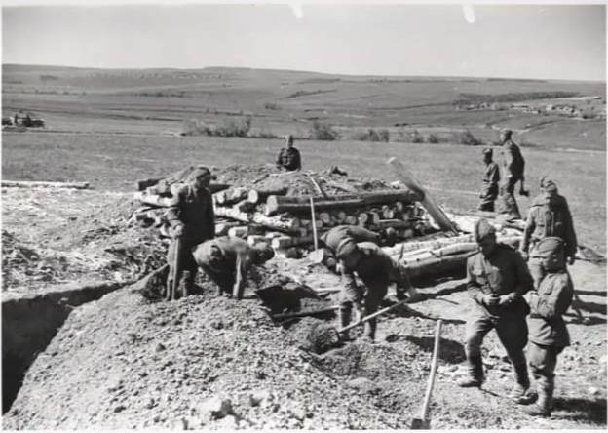
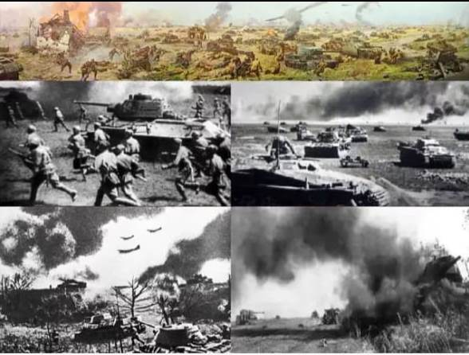
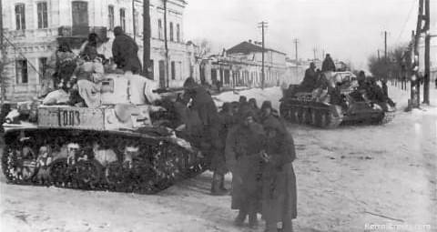
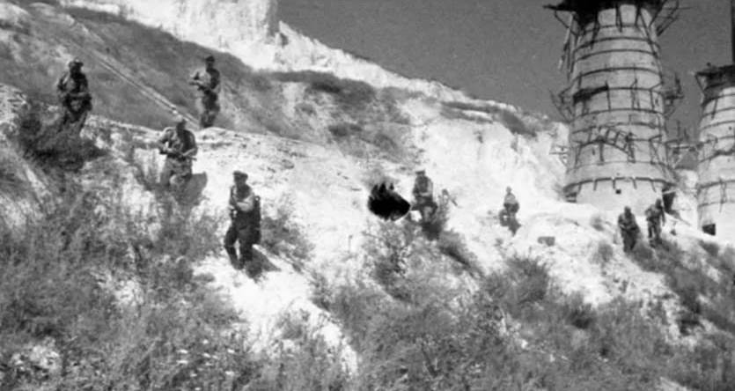
Во время Великой Отечественной через область пролегла знаменитая Огненная дуга, где произошло крупнейшее в истории войн танковое сражение, а Прохоровское поле стало третьим, полем Ратной славы России

Slide 8
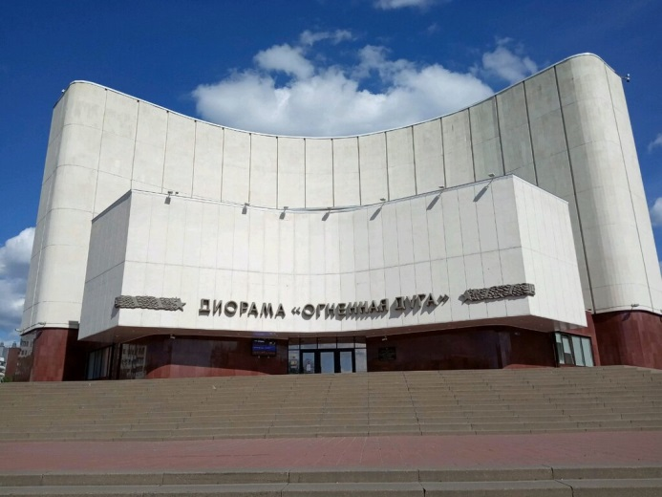
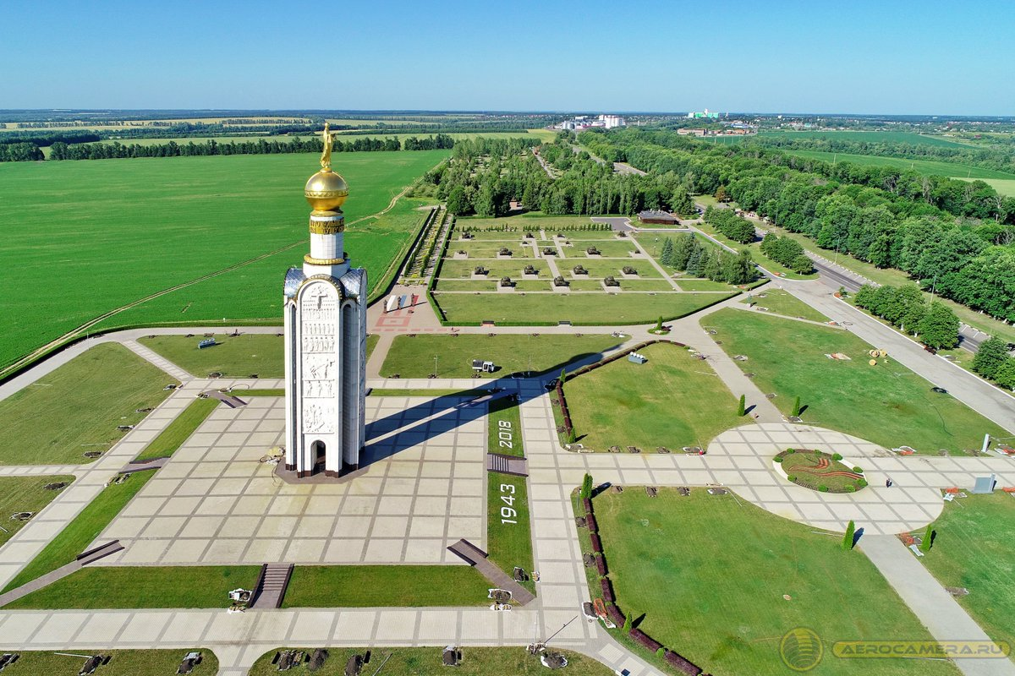
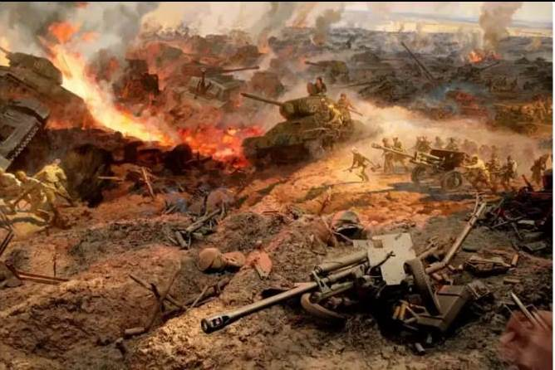
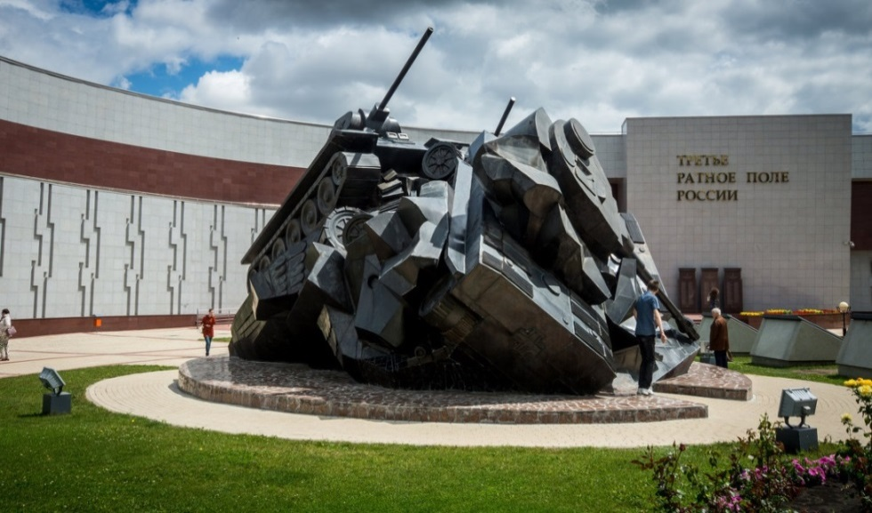
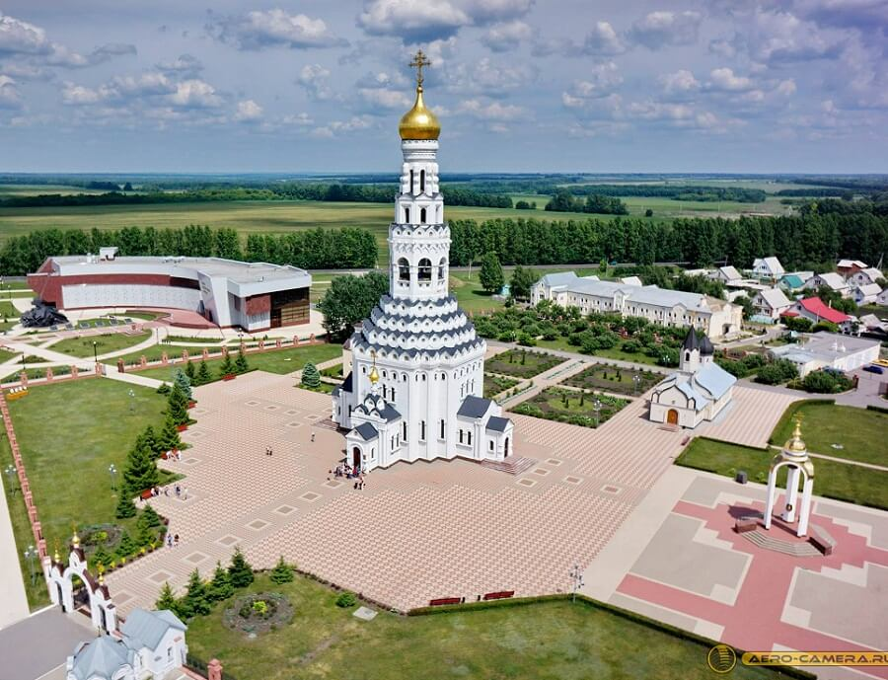
диорама "Курская дуга. Белгородское направление"
Звонница на Прохоровском поле
музей боевой Славы
"Третье ратное поле России"
Храм первоверховных апостолов Петра и Павла

Slide 9
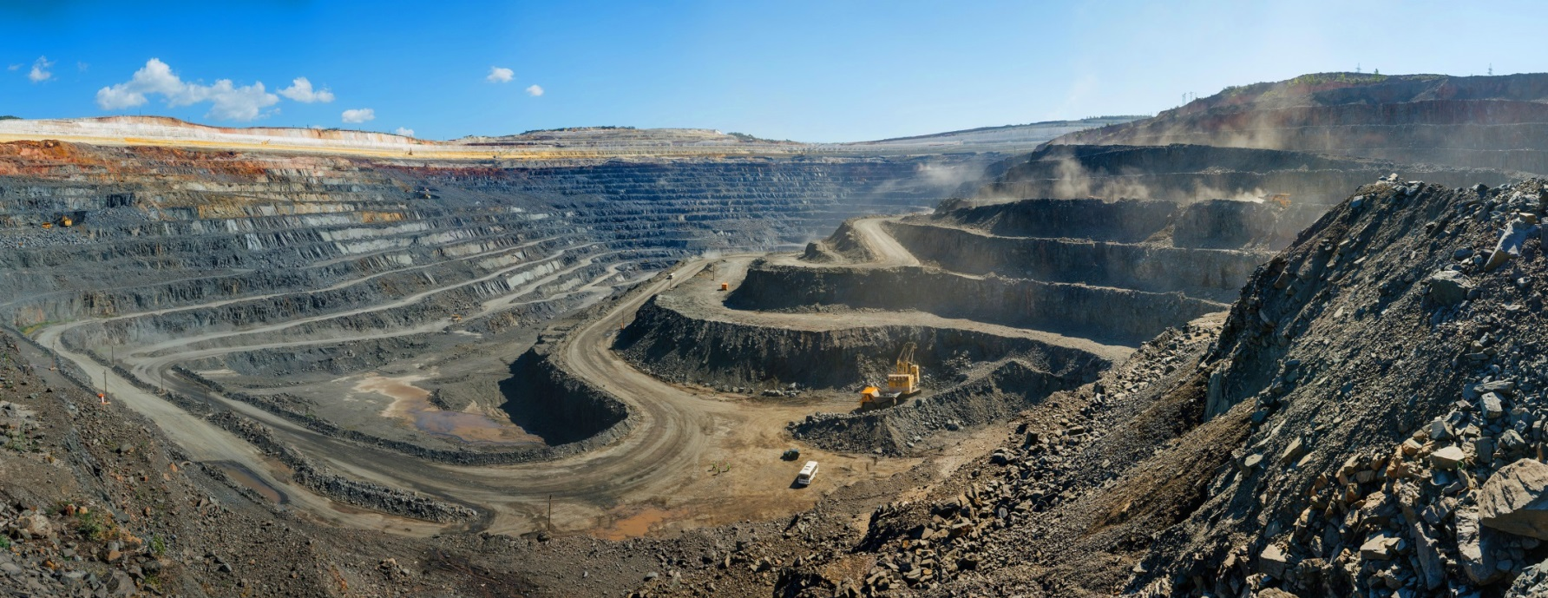
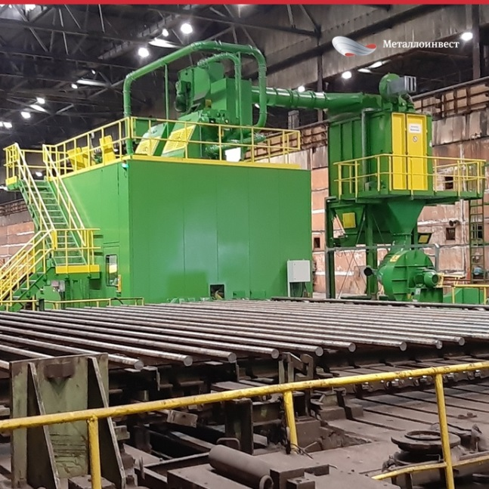
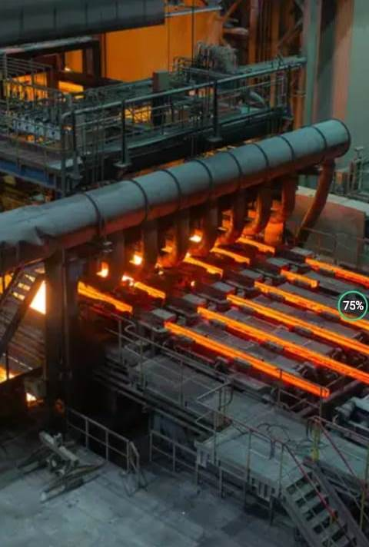
Лебединский ГОК дважды занесен в Книгу рекордов Гиннеса, как предприятие, разрабатывающее уникальное по запасам месторождение железной руды и имеющее крупнейший в мире карьер по добыче негорючих полезных ископаемых.
Лебединский и Стойленский горно-обогатительные комбинаты – лидирующие предприятия России по объемам добычи, обогащению железной руды и производству высококачественного сырья для черной металлургии

Slide 10
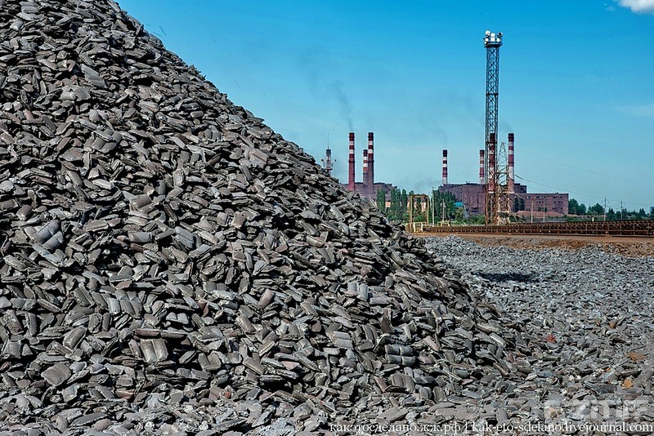
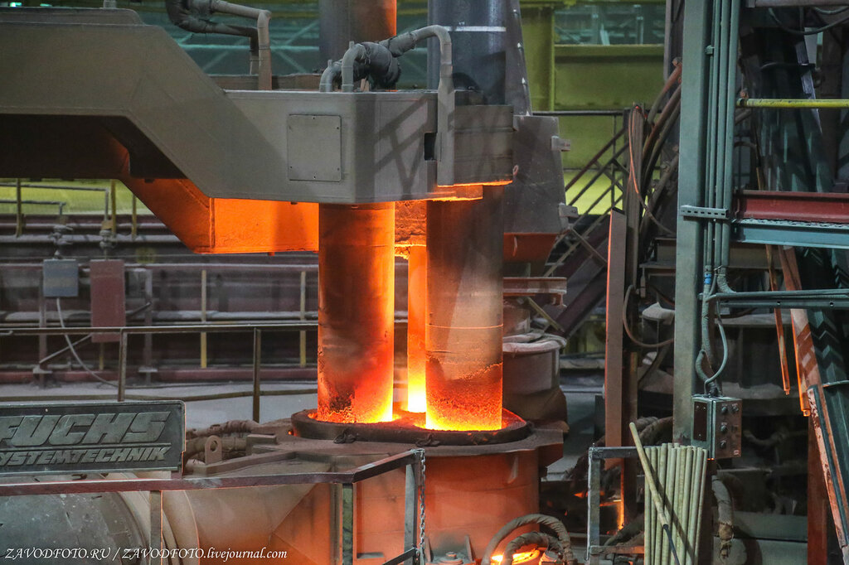
В среднем за 1 день произведено
259,3 тыс. тонн
железной руды
93,8 тыс. тонн концентрата железорудного
2,5 тыс. тонн легированной стали

Slide 11
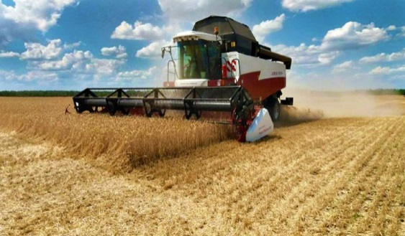
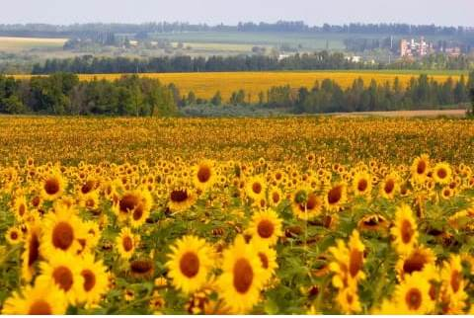
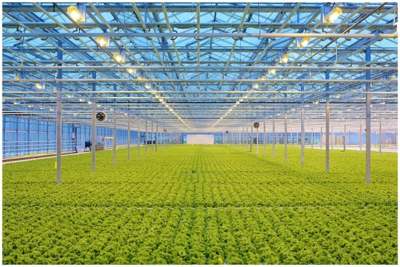
Валовый сбор сельскохозяйственных культур в среднем за день
зерновые и зернобобовые – 9,3 тыс. тонн
подсолнечник на зерно – 1,1 тыс. тонн
овощи открытого и закрытого грунта –
0,7 тыс. тонн

Slide 12
Белгородская область лидирует по урожайности сои в России
.
Валовый сбор сои в среднем за день 1,5 тыс. тонн

Slide 13
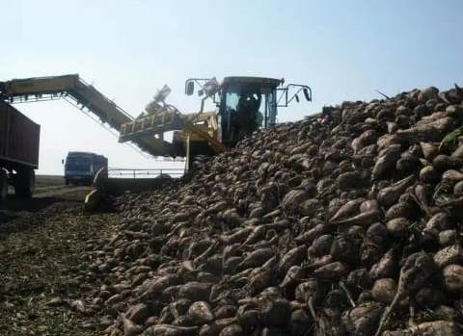
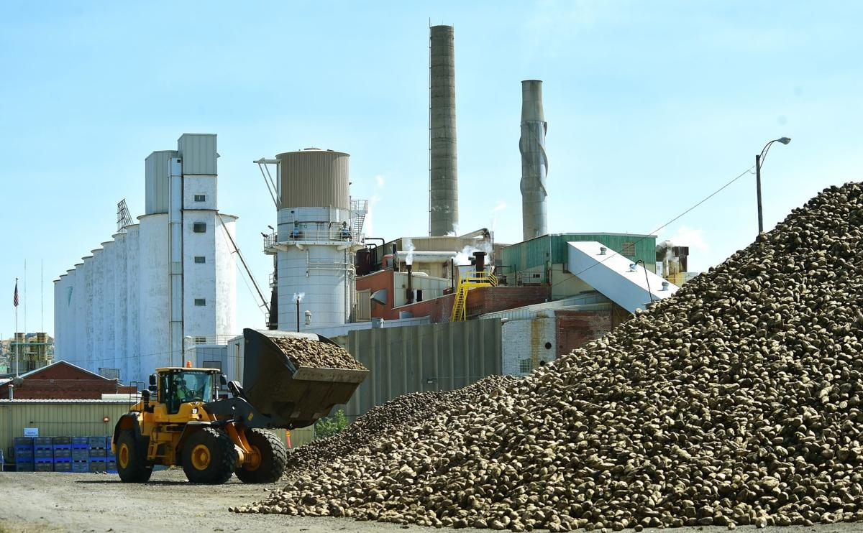
Производство сахара в среднем за день 1,2 тыс. тонн
Валовый сбор сахарной свеклы в среднем за день 7,3 тыс. тонн

Slide 14
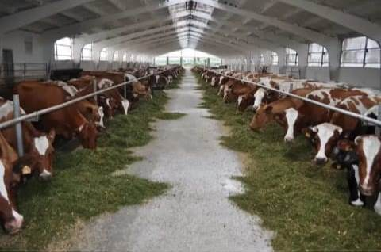
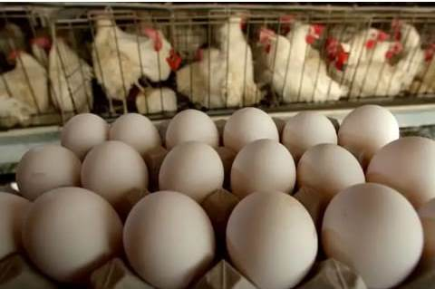
Валовой надой молока – ежедневно 1700 тонн
Производство яиц – ежедневно 4500 тыс. штук

Slide 15
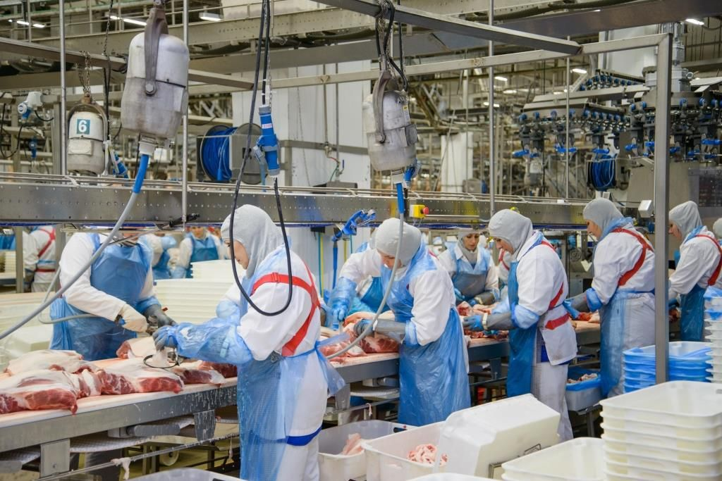
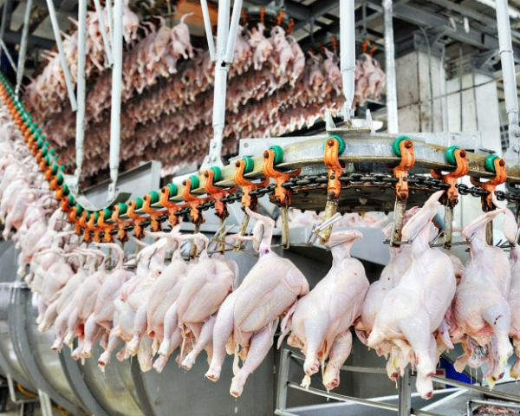
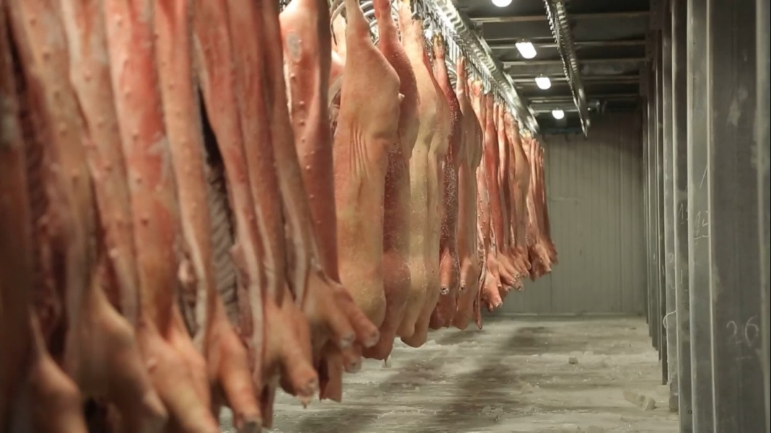
Ежедневно на территории Белгородской области производится более 3 тысяч тонн мяса

Slide 16
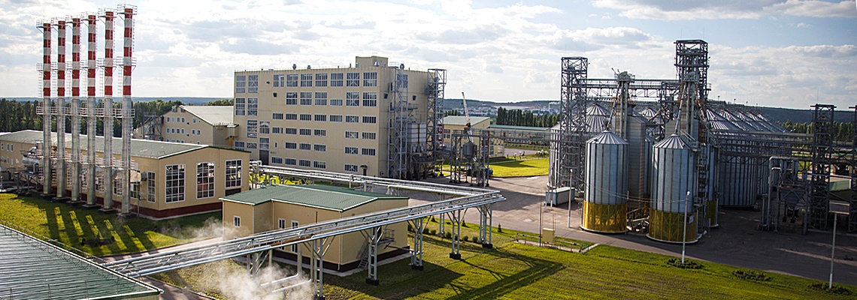
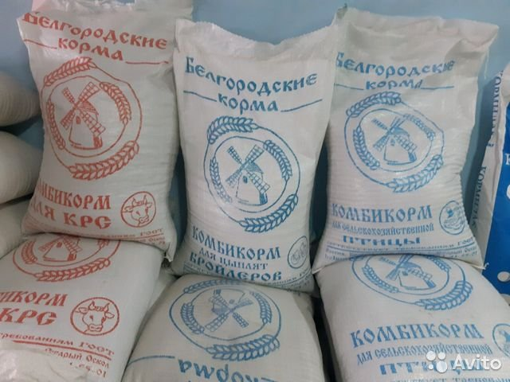
в среднем за 1 день произведено
14,5 тыс. тонн комбикорма

Slide 17
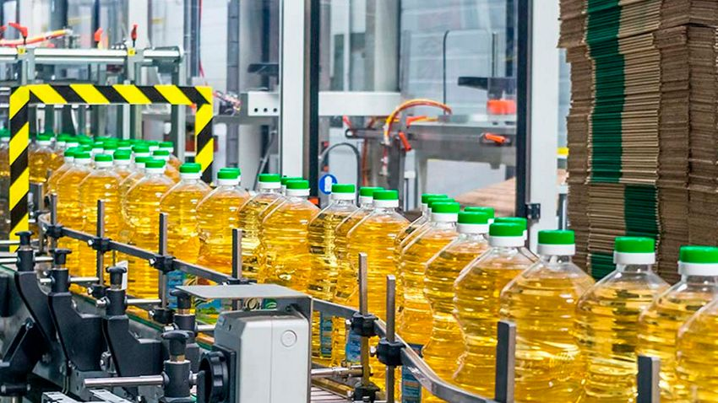
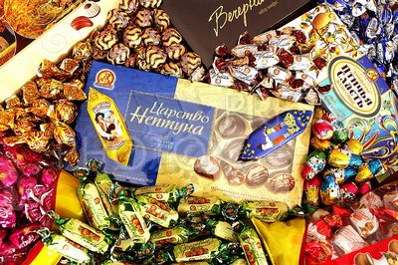
За 1 день, в среднем в Белгородской области, производится
1,3 тыс. тонн подсолнечного масла.
За год это 1,5 объема Баренцева моря или 289 олимпийских бассейнов
286 тонн
кондитерских изделий.
За год это почти ежемесячные объемы потребления таких стран как Дания и Финляндия

Slide 18
В среднем за один день
зарегистрировано браков – 29
прибыло - 164 человека
родилось - 39 человек

Slide 19
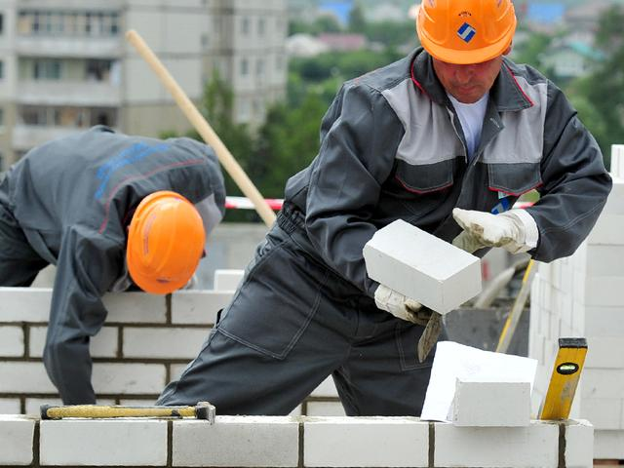
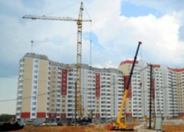
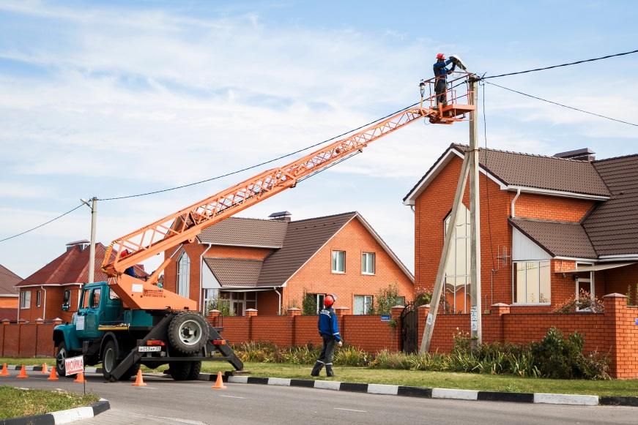
В среднем за один день построено 3,3 тыс. м2 общей площади жилых домов
В среднем за день строится
21 индивидуальный жилой дом.

Slide 20
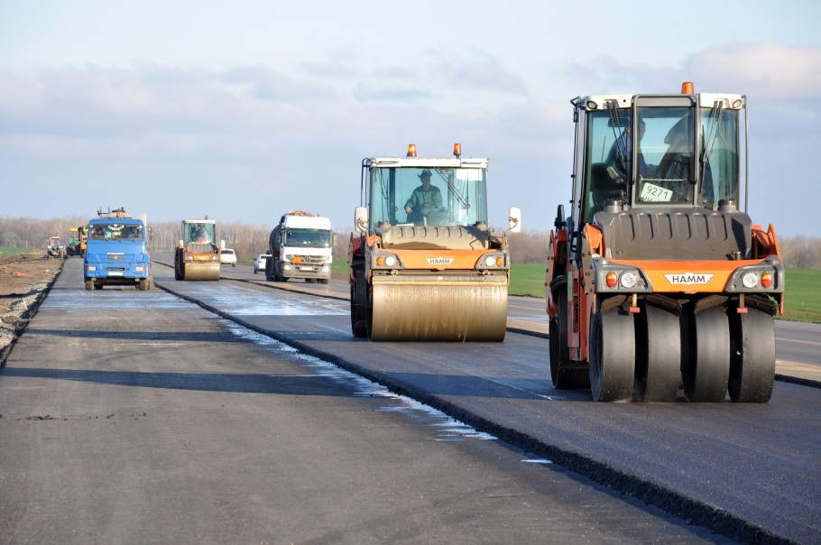
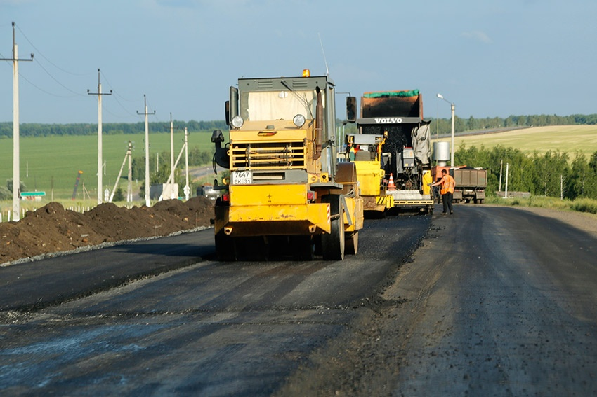
В среднем за день ремонтируется 2 км дорог

Slide 21
Один день Белгородской области
Перевезено грузов транспортом организаций всех видов деятельности – 119,2 тыс. тонн
Перевезено автобусами общего пользования –
254,4 тыс. человек

Slide 22
По обеспеченности легковыми автомобилями среди регионов ЦФО Белгородская область занимает 8 место
В собственности у белгородцев в среднем одна машина на семью
Если их поставить в ряд, то получится колонна протяженностью от Белгорода до Мурманска

Slide 23
Капитан сборной России по волейболу Сергей Тетюхин

Slide 24
двукратная олимпийская чемпионка Светлана Хоркина

Slide 25
чемпион мира по боям без правил Федор Емельяненко

Slide 26
В среднем за 1 день посещают театры, музеи и выставки – около 4 тыс. человек

Slide 27
Лес на Ворскле
Меловые реликтовые сосны Бекарюковского бора

Slide 28
Святотроицкий Холковский подземный монастырь
Круглое здание в селе Головчино

Slide 29
Памятники воинской славы и военные захоронения расположены практически в каждом, даже в самом маленьком населенном пункте

Slide 30
русский инженер, архитектор и изобретатель Владимир Шухов
основоположник русской актерской школы –
Михаил Щепкин
генерал армии
Николай Ватутин

Slide 31
Сегодня Белгородская область – это динамичный регион с современной инфраструктурой, конкурентным производством, инвестиционным климатом и высоким качеством жизни

Slide 32
Спасибо за внимание!
Презентацию подготовил
СМС Белгородстата

